Slide 1
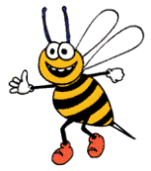
«Осы»
МБОУ Великооктябрьская СОШ
Фировского района Тверской области
Проект по теме:
Выполнили работу
ученики 3б класса.
Руководитель: Яксон С.Ю.
2014

Slide 2
Тип проекта:
исследовательский
творческий
коллективный
среднесрочный

Slide 3
Проблема исследования и её актуальность.
Наша одноклассница Михайлова Полина принесла в класс осиное гнездо. Это была интересная находка. Нам стало интересно , как осы сделали такое гнездо, где они взяли бумагу, чем осы отличаются от пчёл, как они живут? Так появилась тема нашего исследования « Осы».

Slide 4
Цель исследования:
Выяснить, кто такие осы, как они строят свои гнёзда.

Slide 5
Задачи исследования:
1. Узнать, кто такие осы.
2. Выяснить, как они строят свои гнёзда.
3. Выяснить, чем осы отличаются от пчёл.

Slide 6
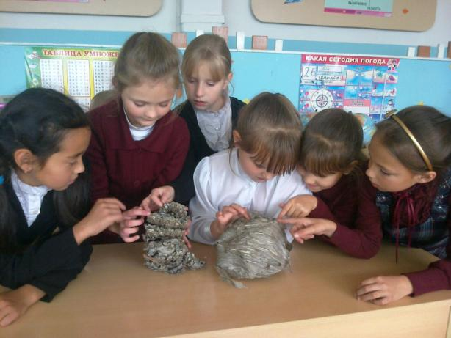
Методы исследования:
Наблюдение.

Slide 7
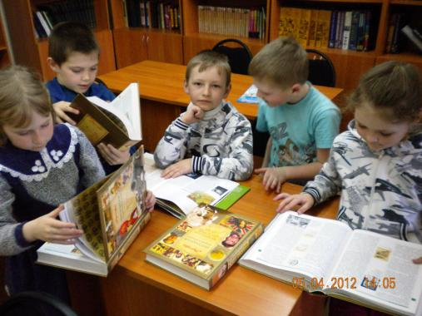
Работа с литературой по теме исследования.

Slide 8
Поиск информации в интернете

Slide 9
План работы:
1.Изучение литературы по теме: « Осы».
2. Постановка проблемы.
3. Определение цели.
4. Определение задач.
5. Формирование гипотезы.
6. Выбор методик исследования.
7. Оформление исследовательской работы.
8. Подготовка презентации.
9. Презентация исследовательской работы.
10. Подведение итогов работы.

Slide 10
Кто такие осы?
Осы принадлежат к тому же семейству, что и пчелы с муравьями. Существует много видов, которые можно разделить на две большие группы: общественные и одинокие.

Slide 11
Как осы стоят свои гнёзда?
Все общественные осы строят свои дома из... бумаги. Оса отщепляет челюстями от уже подгнившей древесины или коры маленькие кусочки. Мнет и прессует их во рту, постоянно смачивая слюной. С получающихся комочков липкой еще бумаги челюстями снимает как бы стружку, тонкие полосочки. Из них лепит гнездо.

Slide 12
Земляные осы.
Одинокие осы не строят свои гнезда из бумаги, но у них есть много других способов. Земляные осы, например, выкапывают длинные узкие норы в земле.

Slide 13
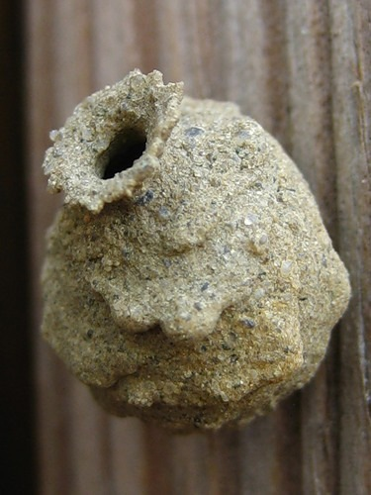
Гончарные осы.
Гончарные осы откладывают яйца в маленьких кувшинообразных ячейках из глины.

Slide 14
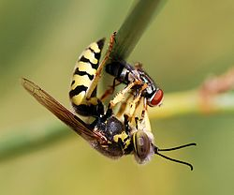
Чем осы отличаются от пчёл?
Пчелы - вегетарианцы, а осы - хищники, они питаются мушками, гусеницами.
Пчелы вырабатывают воск и делают из него соты, питаются они медом. Осы меда не производят.

Slide 15
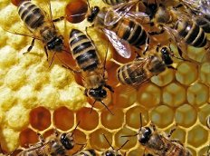
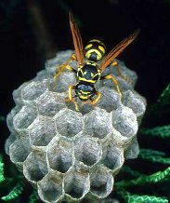
Осы, в отличие от пчёл, при обороне от внешних факторов, угрожающих их существованию, используют не только свои жала, но и челюстной аппарат, кусая объект тревоги. Осы могут ужалить ещё несколько раз.

Slide 16
Интересные факты.
Оса и лимоны на картине итальянской художницы Джованны Гарцони(1600–1670)

Slide 17
Герб города Веспен (Бёрде) (ФРГ)
Осы на гербе Веспуччи

Slide 18
Ксения нарисовала осу и пчелу.

Slide 19
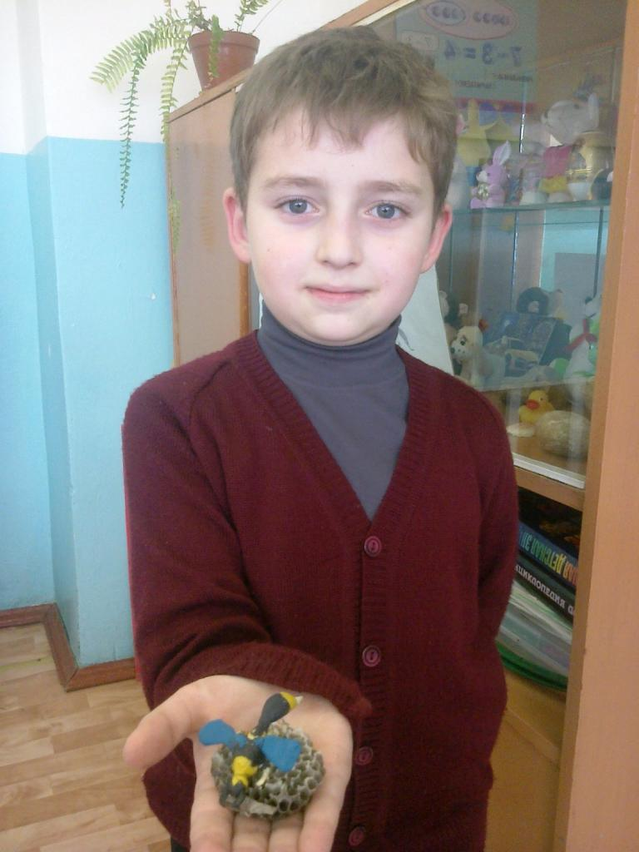
Ярослав слепил осу из пластилина.

Slide 20
Вывод.
Очень интересно узнавать новое.
Нужно бережно относиться ко всему живому на Земле.

Slide 21
Литература
Фабр, Жан-Анри "Жизнь насекомых. Рассказы энтомолога" (М., 1963)
Кипятков В.Е. "Мир общественных насекомых" 1991.
Большая энциклопедия природы для детей. – М.: Гриф-фонд, Межкнига, 1994.
Большая энциклопедия природы для детей. – М.: Гриф-фонд, Межкнига, 1994.
Еськов Е.К. Жилища насекомых. – М.: Знание, 1983.
http://www.zoougolok.com/Осы
http://ru.wikipedia.org/wiki/Осы

